Slide 1
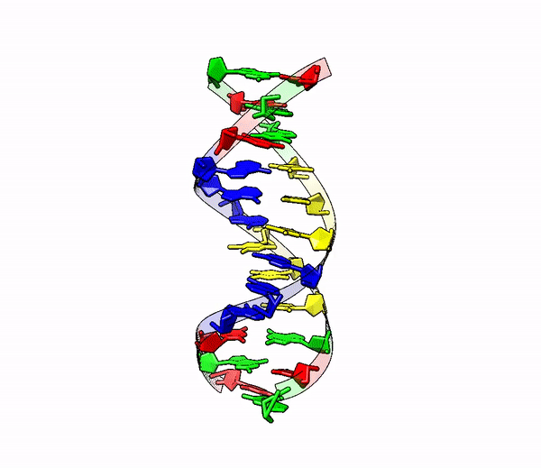
Радиационные эффекты альфа-радиоактивных изотопов
Матвей Вологжин
Студент 4-го курса ФФ ТГУ
12/05/2025
matvey.vologzhin@mail.ru

Slide 2
Отчёт (28.04-12.05)
Полученные результаты
Лаборатория
Сегодня была выпущена (спустя 5 месяцев статья) статья!
Формирование отчёта по преддипломной практике
Внелабораторная деятельность
1. Участие в конференции РязГМУ-2025 📖
2. Остаётся сдать 4 дисциплины из 9: «Квантовая теория поля», «Статистическая физика», «Общая теория относительности», «Квантовая теория систем многих частиц»
3. Организация мероприятия «День физики» на Физическом факультете ТГУ
P.S. Приглашаем всех 13 Мая в 18:00 в Танцевальном зале ЦК ТГУ
matvey.vologzhin@mail.ru
12/05/2025

Slide 3
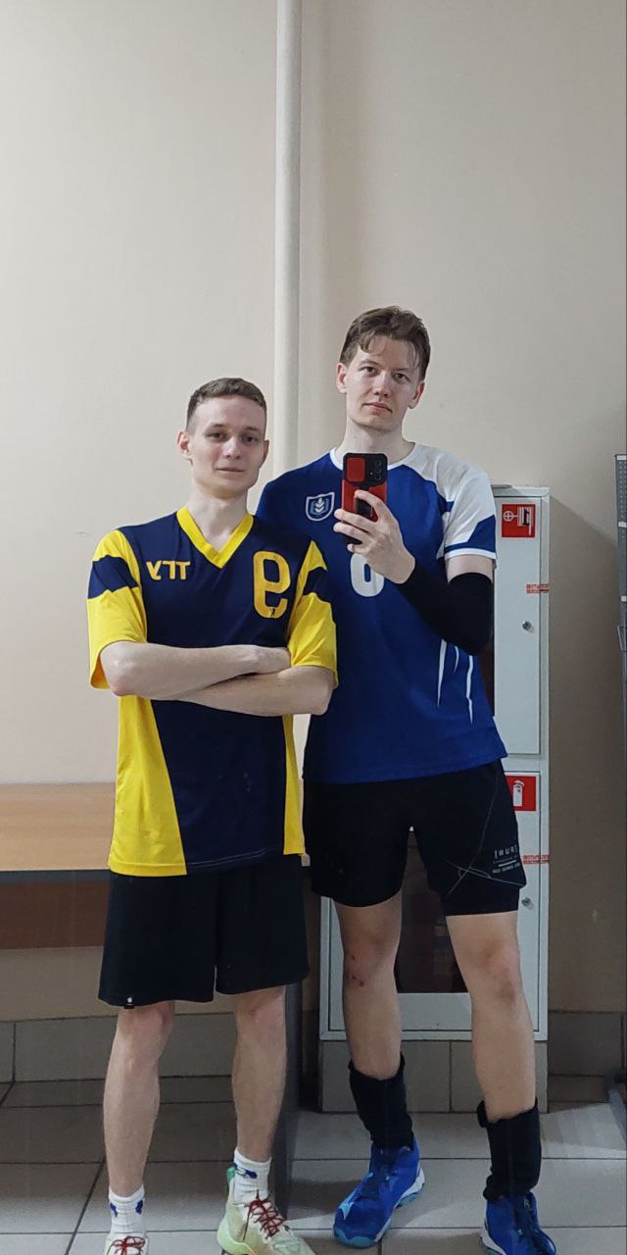
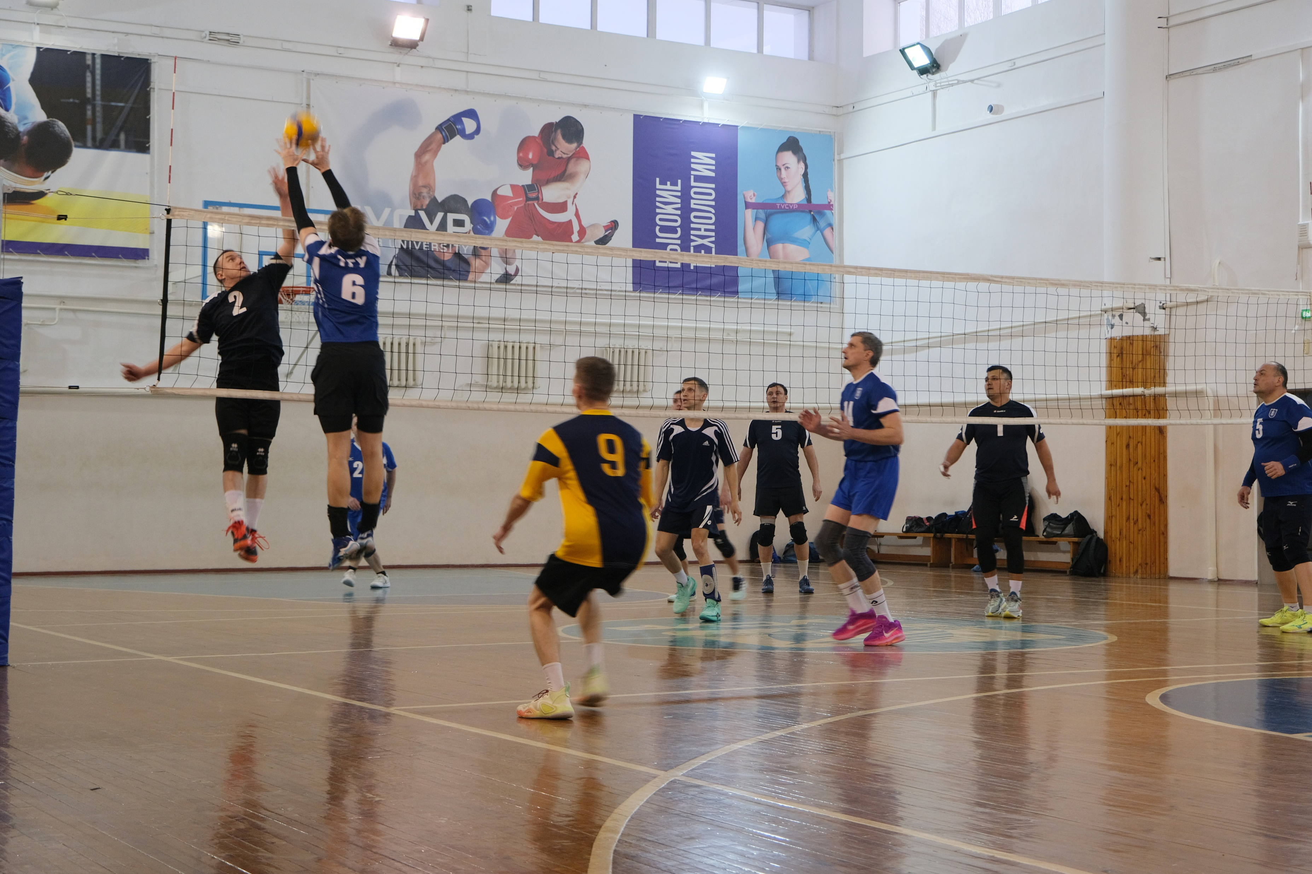
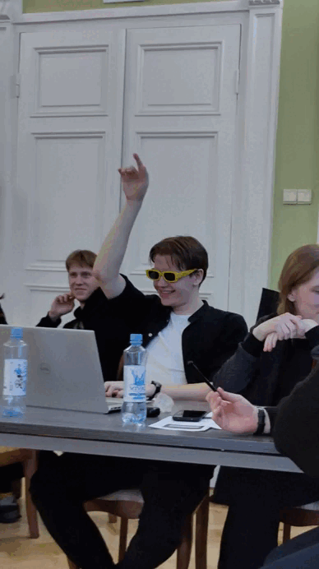
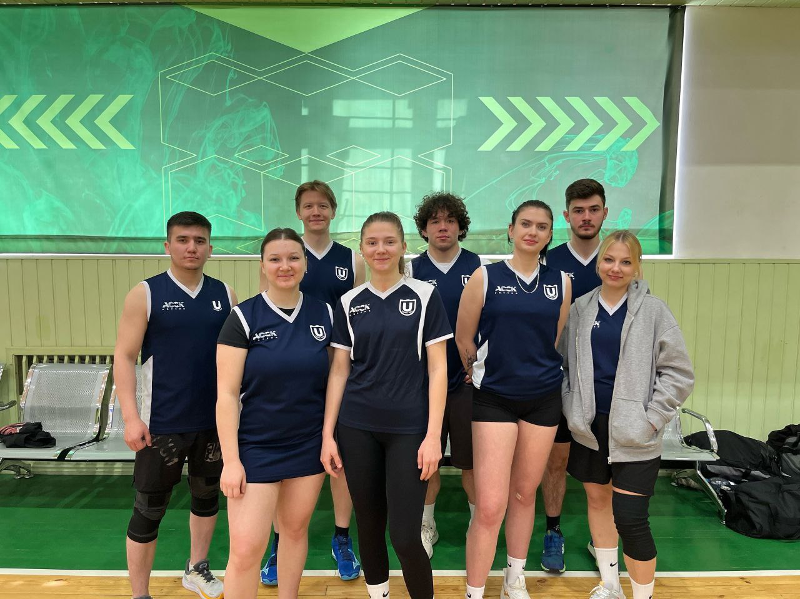

Slide 4
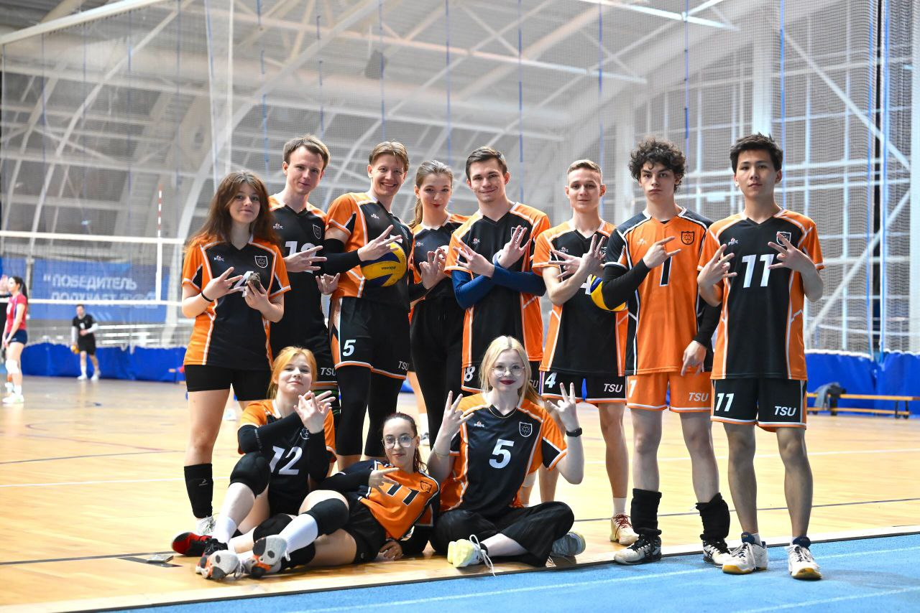

Slide 5
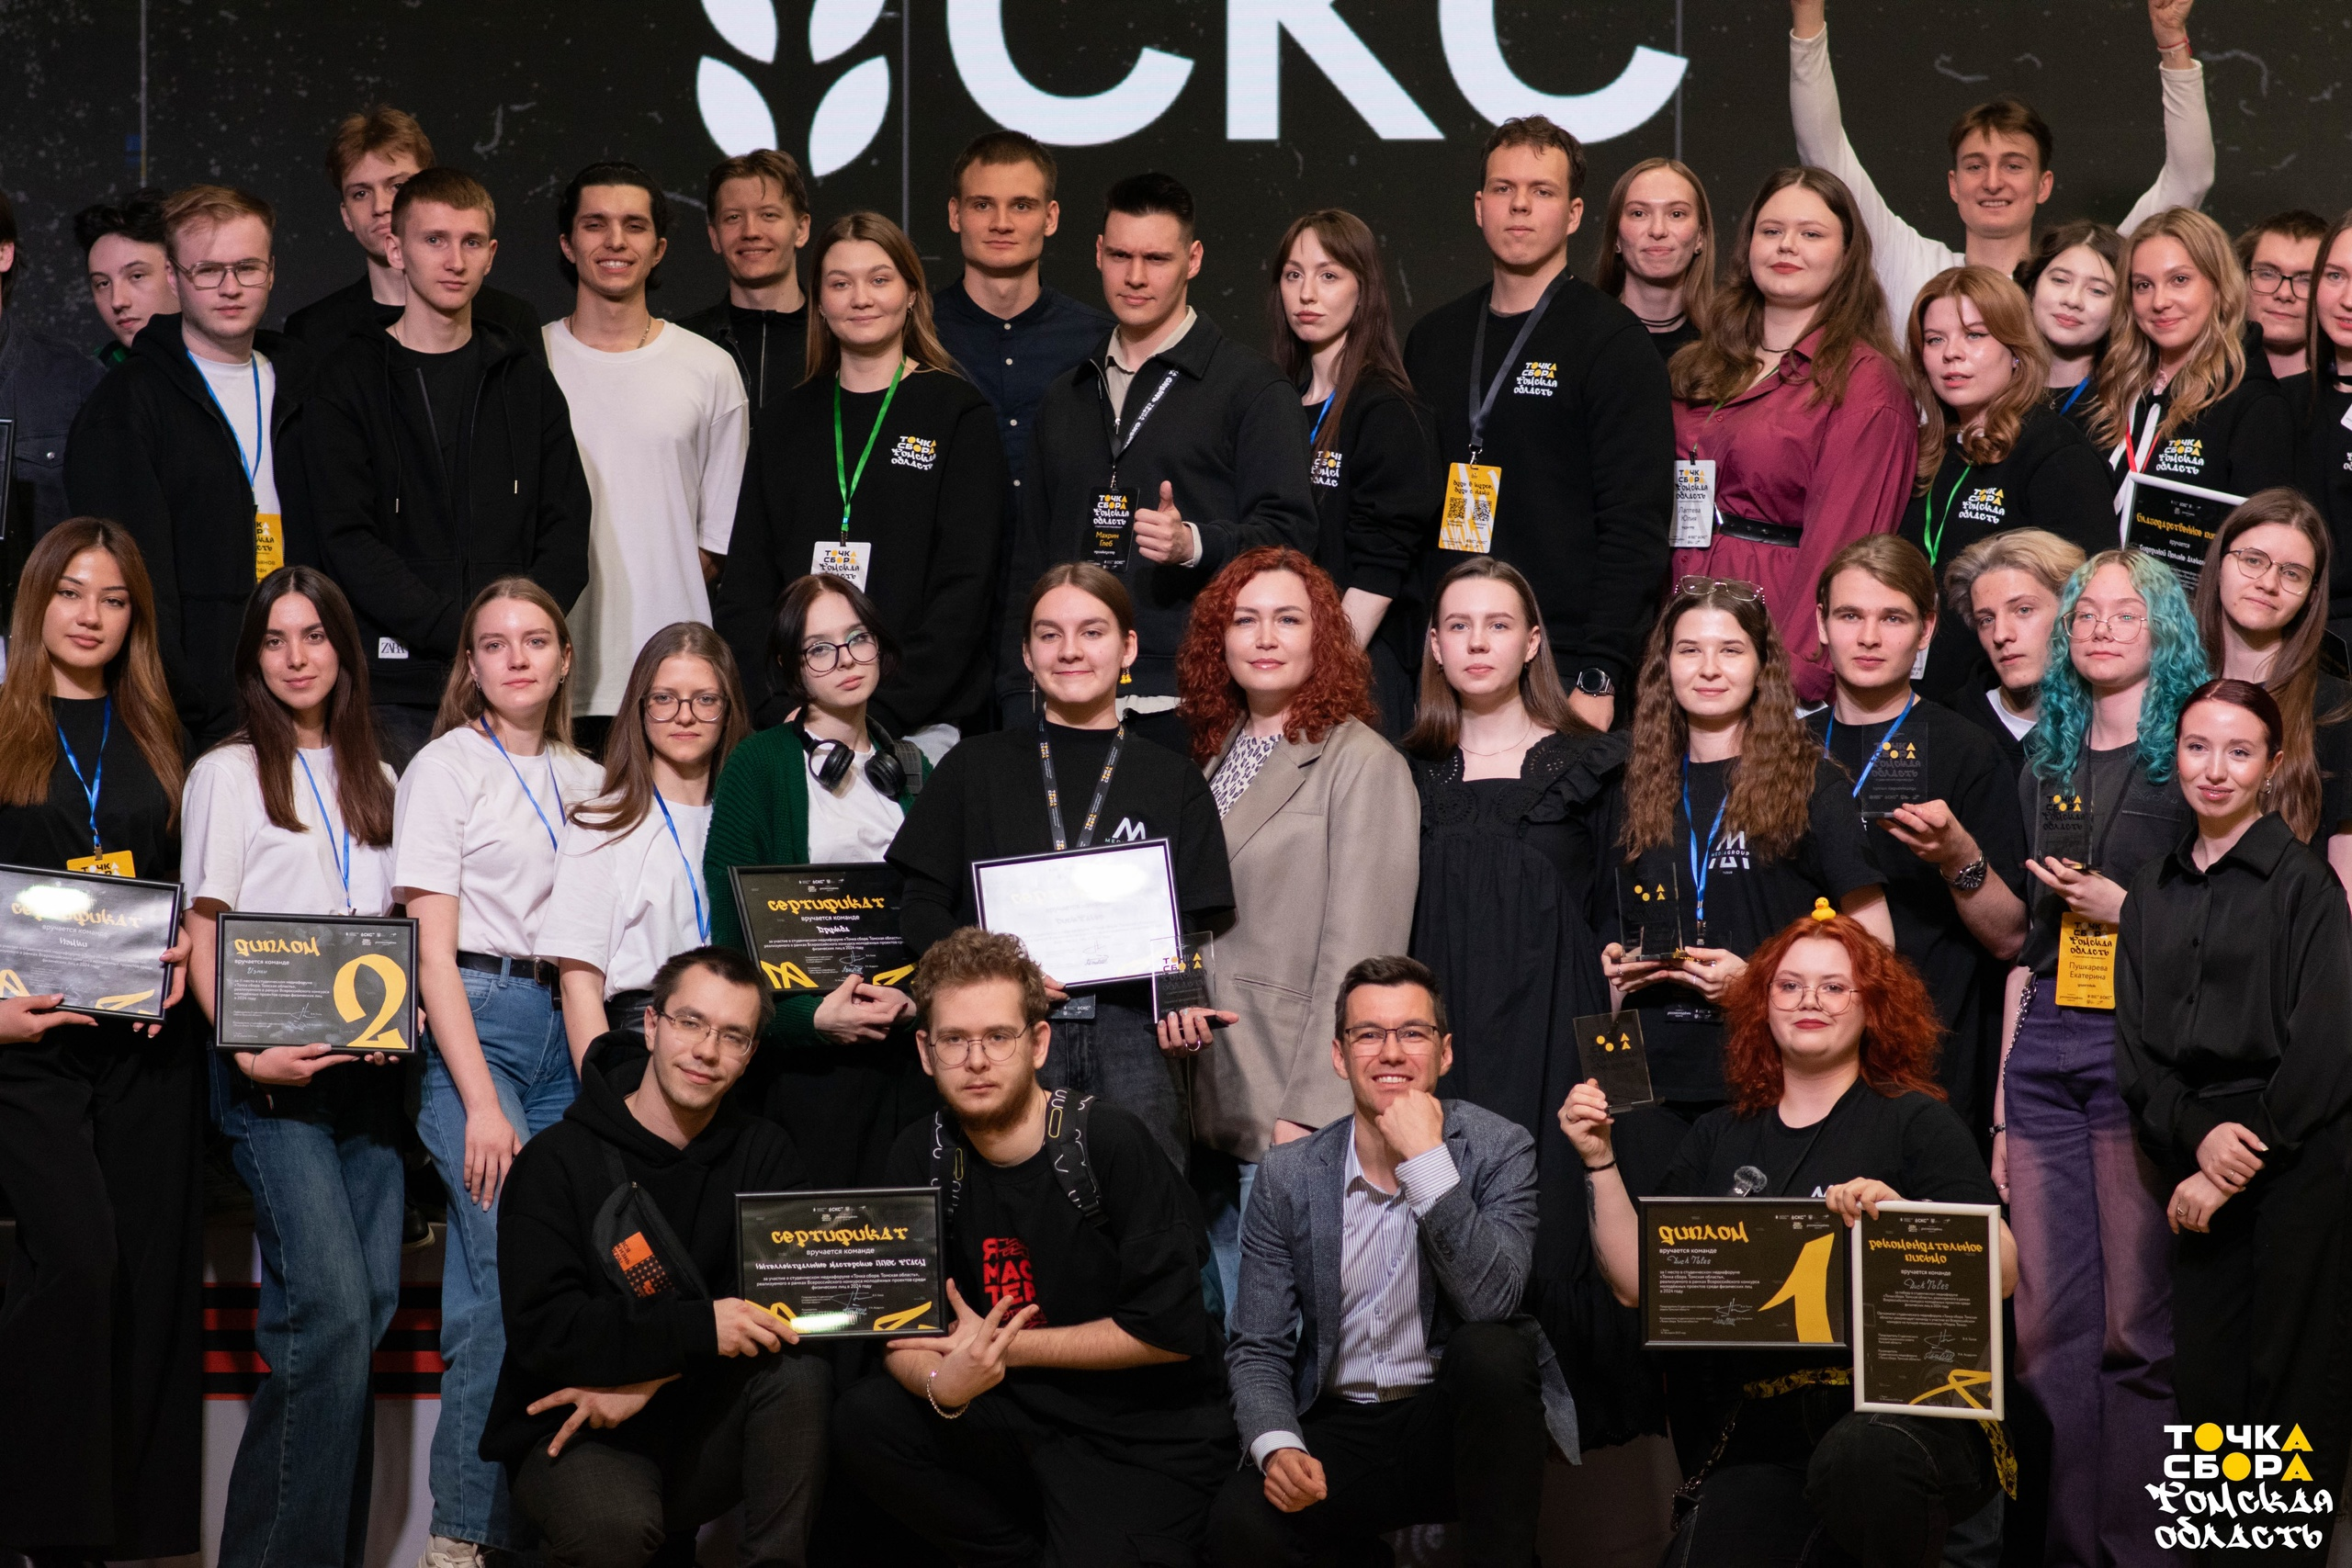
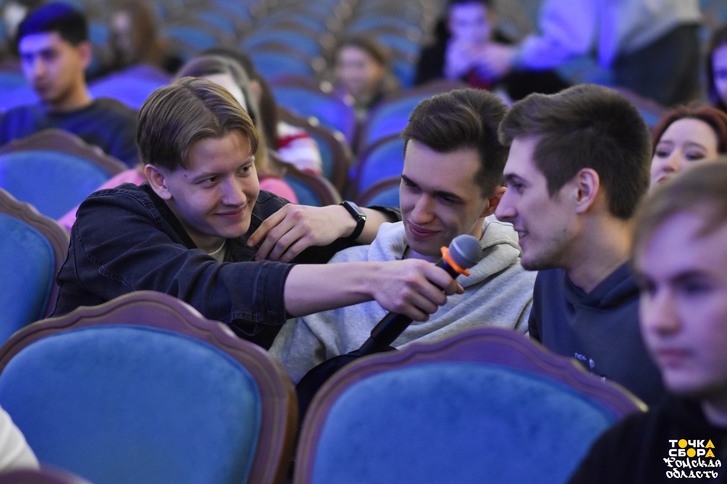
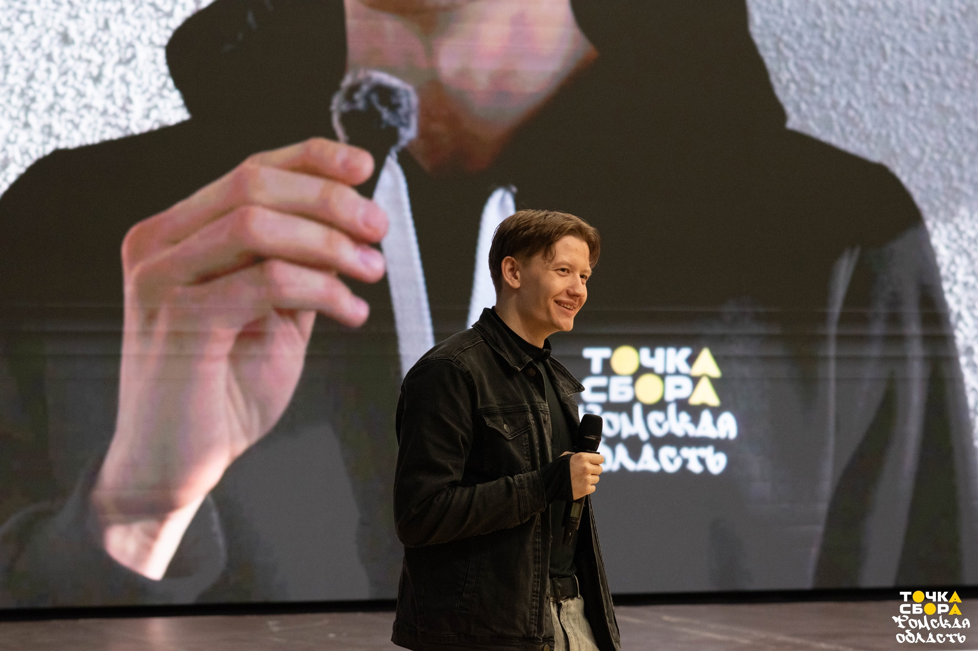

Slide 6
Задачи (12.05-13.06)
Закрыть сессию и продолжать заниматься дипломом🧠
Смоделировать радиоактивный стержень и внедрить подсчёт ДНК 🧬
Провести мероприятия «День физика» на ФФ⚛️
Записывать лекции по курсу для школьников «Физика элементарных частиц»
(29.04.2025)
(31.05.2025)
(13.05.2025)
(13.06.2025)
matvey.vologzhin@mail.ru

Slide 7
Спасибо за внимание!
matvey.vologzhin@mail.ru

